Slide 1


Зерноуборочный комбайн КЗС-3219КР пропускной способностью 13 кг/с с гибридным молотильно-сепарирующим устройством (МСУ), и двигателем мощностью 390 л.с.

Slide 2
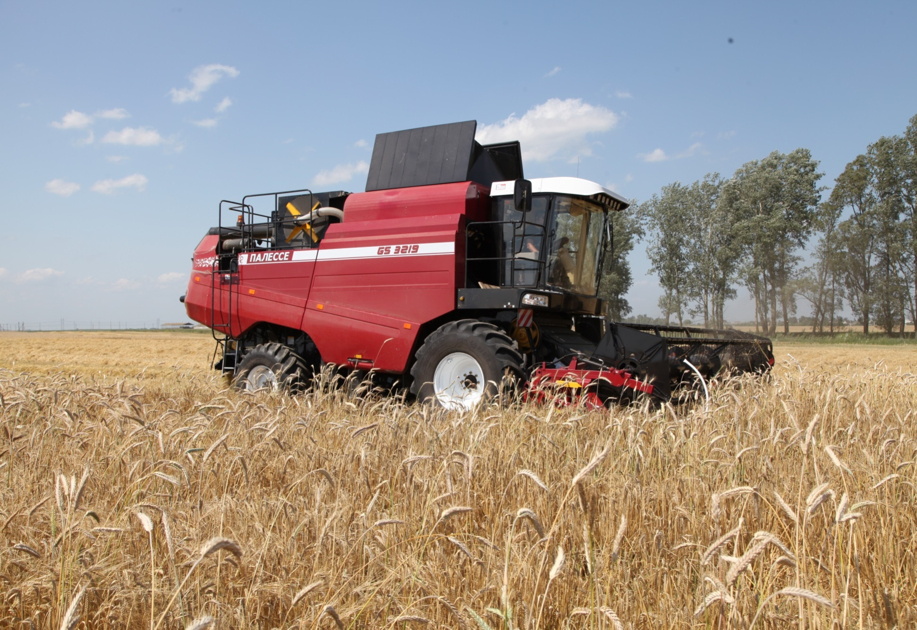
Зерноуборочный комбайн КЗС-3219КР

Slide 3
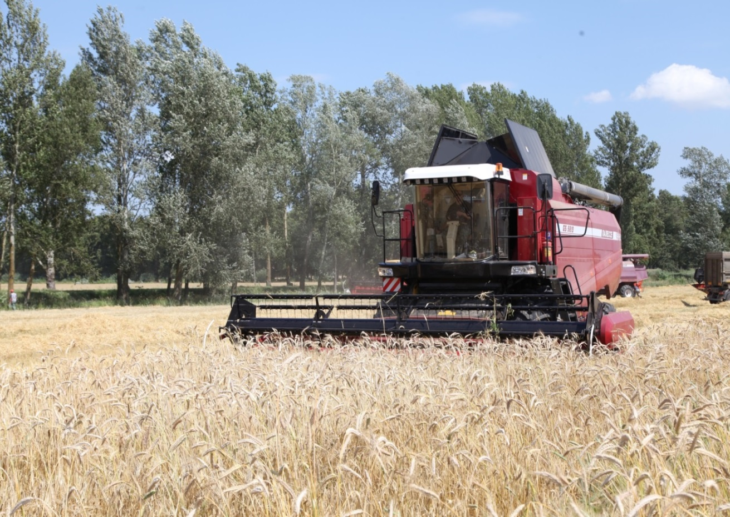
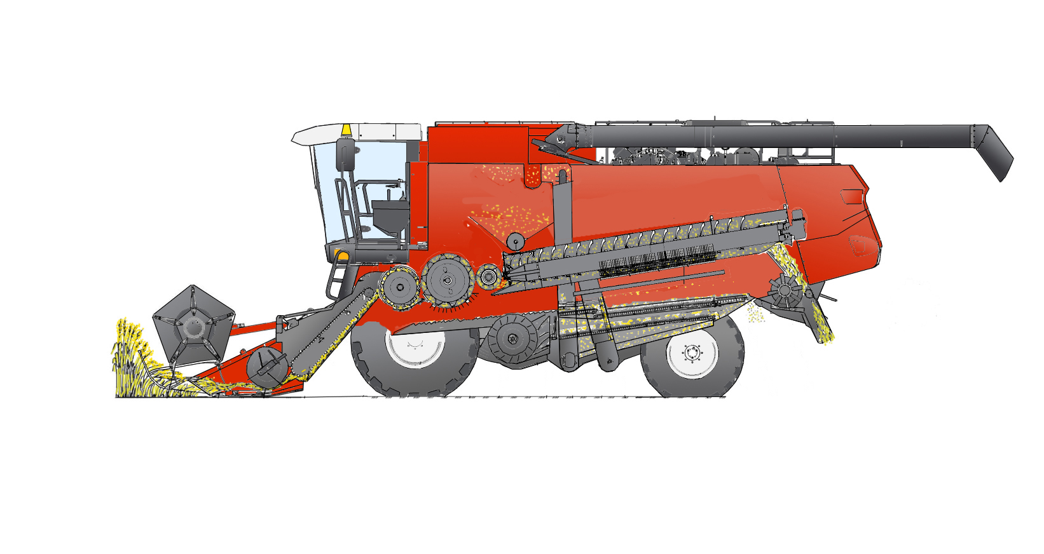
Комбайн зерноуборочный самоходный КЗС-3219КР «ПАЛЕССЕ GS3219»
с гибридной схемой обмолота
Ø барабана ускорителя – 600 мм
Ø молотильного барабана – 800 мм
два роторных соломосепаратора Ø 450 мм,
длина 4200 мм
Характеристика
Производительность по зерну*, т/ч | 22
Мощность двигателя, л.с. | 390
Ширина захвата жатки, м | 7; 9
Площадь сепарации роторного соломосепаратора, м² | 4,2
Объем бункера, м³ | 9
Особенности обмолота и сепарации | 2 барабана+2 ротора соломосепаратора
Базовая модель для создания | КЗС-1218А-1
* - определяется при уборке пшеницы урожайностью не менее 60 ц/га при соотношении массы зерна и соломы 1:1 и 1:0,8

Slide 4
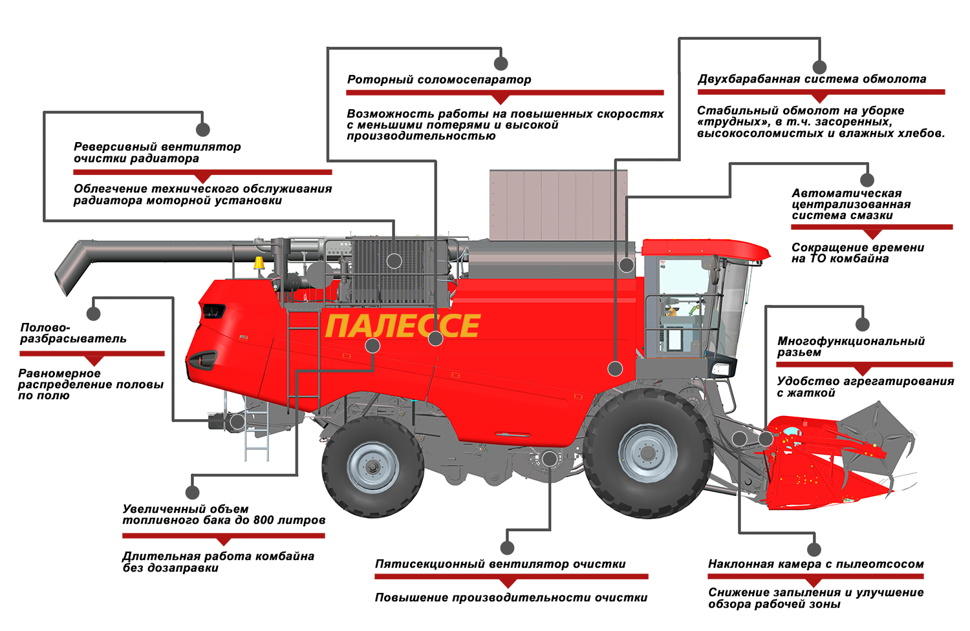
Ключевые преимущества КЗС-3219КР

Slide 5
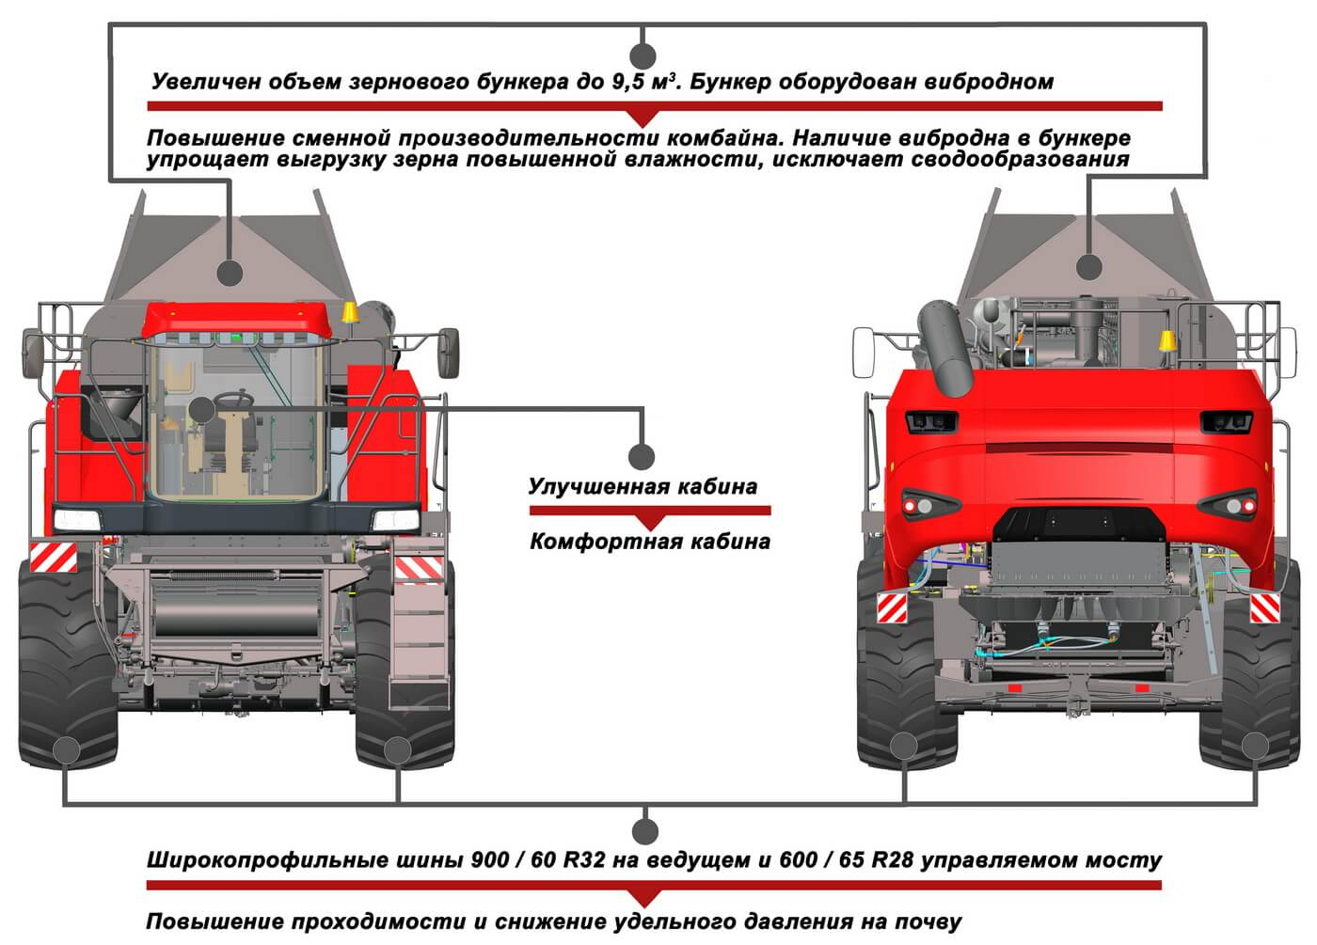

Ключевые преимущества КЗС-3219КР

Slide 6

Преимущества комбайна КЗС-3219КР в сравнении
с КЗС-1218А-1
Повышение производительности на 25-30%
Возможность работы на повышенных скоростях с меньшими потерями
Себестоимость уборки ниже, чем у массового комбайна КЗС-1218А-1
Возможность быстрого выведения на потребительский рынок
Высокая унификация с серийными комбайнами

Slide 7
Технические характеристики зерноуборочного комбайна КЗС-3219КР
Наименование показателя | КЗС-3219КР
Ширина захвата зерновой жатки, м | 7 или 9,2
Схема обмолота и сепарации | гибридная
Система обмолота | двухбарабанная с барабаном ускорителем
Подбарабанье | трехсекционное
Ширина молотильного барабана, мм | 1500
Диаметр молотильного барабана, мм | 800
Диаметр барабана ускорителя, мм | 600
Регулировка деки | электромеханическая
Управление вариатором барабана | автоматическое
Наличие камнеуловителя | имеется
Роторы соломосепаратора, шт. | 2
Длина ротора, мм | 4200
Диаметр ротора, мм | 445
Регулировка частоты вращения вентиляторов | электромеханическая
Решетный стан очистки | раздельный противоходный
Общая площадь решет очистки, м² | 5,0
Регулировка решет | ручная
Объем зернового бункера, м³ | 9,5
Угол поворота выгрузного шнека град. | 101
Производительность выгрузки л./с. | 90
Измельчитель соломы | в базовой комплектации 80 ножей
Двигатель | ЯМЗ 65857-03
Максимальная мощность двигателя, кВт/л.с. | 287/390
Емкость топливного бака, л. | 800
Удаление пыли с пластин радиатора | реверсивный вентилятор
Комфортность кабины | средняя
Бортовой компьютер с монитором | имеется
Система контроля расхода топлива | имеется

Slide 8
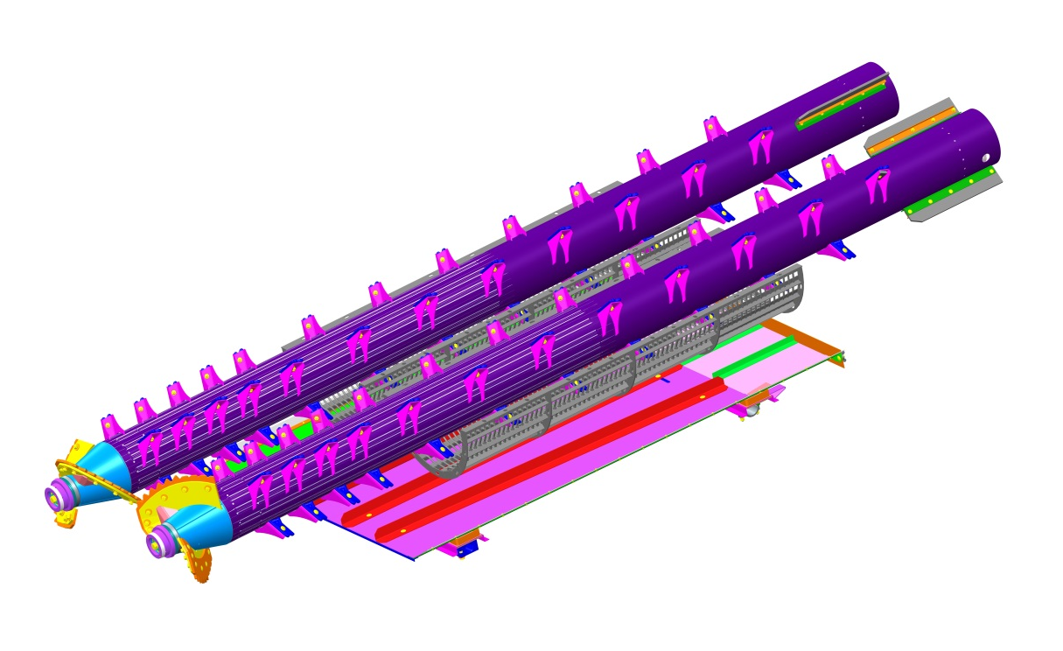
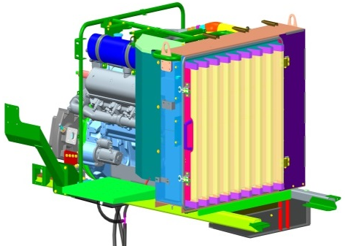
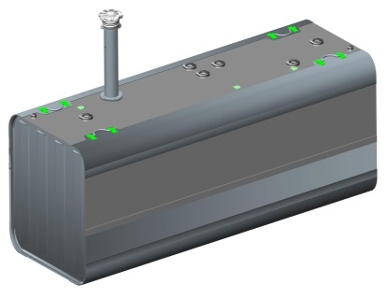
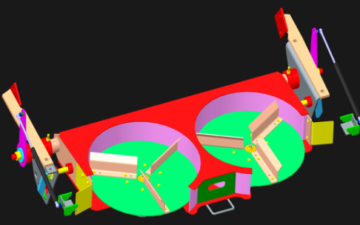
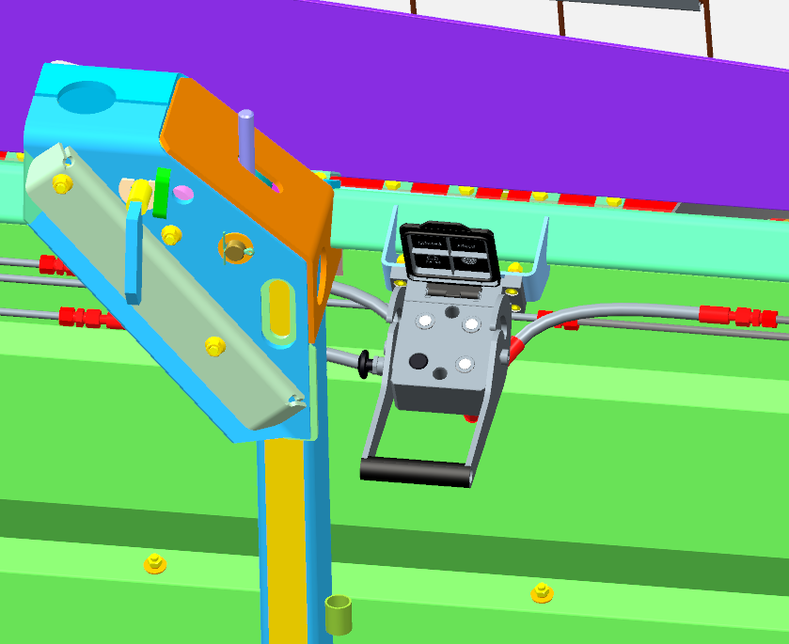
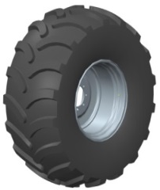
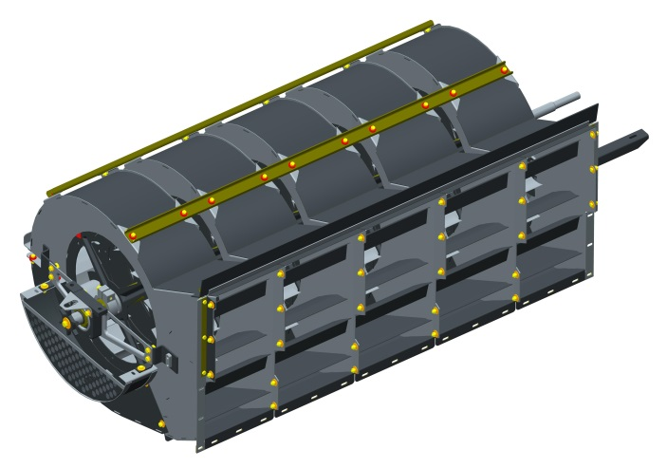
Основные усовершенствования комбайна, повышающие потребительский свойства
Для облегчения технического
обслуживания применен
реверсивный вентилятор
Для повышения дневной выработки увеличен объем топливного бака на 33%
Применен роторный соломосепаратор
Применен
половоразбрасыватель
Применена
усовершенствованная
наклонная камера с пылеотсосом
Для повышения проходимости
и снижения удельного давления
на почву применены шины 900/60R32 на ведущем и шины 600/65R28 управляемом мосту
Для удобства агрегатирования
с жаткой применен
многофункциональный
разъем
Для повышения производительности очистки
применен пятисекционный вентилятор

Slide 9
КОМПЛЕКТАЦИЯ
самоходного зерноуборочного комбайна КЗС-3219КР
Ведущий мост с коробкой переключения КПП с использованием механизма доворота, по типу моста на КЗС-1218А-1 Stage IV с дисковыми тормозами
Шины 900/60R32 на ведущем мосту
Шины 600/65R28 на управляемом мосту
Половоразбрасыватель
Карданные валы вместо зубчатых муфт для передачи мощности от ременной передачи к редукторам роторов, по аналогии с соломосепаратором молотилки КЗК-16-6-0100000
Ротора соломосепаратора из цельной трубы и измененная конструкция передней подшипниковой опоры
Двигатель ЯМЗ 65857-03 мощностью 390л.с. Stage 3A производства ПАО «Автодизель», г.Ярославль.
Реверсивный вентилятор для очистки радиатора моторной установки

Slide 10
Топливный бак объемом 800 литров с вертикально расположенной горловиной для заправки топливом
Светосигнальное оборудование, сигнальные панели и знак тихоходного транспортного средства расположены в соответствии с вновь внедренными требованиями стандартов
Пятисекционный вентилятор очистки с измененной конструкцией поддона
Верхний решетный стан с удлинителем, регулируемым по углу наклона
Понижающий редуктор на молотильный барабан
Ускоряющий барабан со смещенными каппами
Наклонная камера с пылеотсосом и уменьшенной частотой вращения транспортера
Зерновые жатки шириной захвата 7 м и 9,2 м и соевая жатка шириной захвата 7 м с многофункциональным разъемом подключения гидравлических элементов

Slide 11
Ограждения жатки улучшенного дизайна
Капоты и ограждения молотилки улучшенного дизайна
Зерновой бункер емкостью не менее 9,5 м³ с системой трансформации загрузного шнека увеличенной длины
Удлиненный выгрузной шнек (при комплектовании жаткой 9,2 м)
Электрошкаф с боковым вводом электрических жгутов
Воздушный компрессор
Автоматическая централизованная система смазки
Система контроля расхода топлива с передачей информации через систему GPRS
Зеркала заднего вида установлены на кабине по аналогии с комбайном КЗС-2124КР
Светодиодные фары освещения рабочих зон и светодиодные проблесковые маяки
Кресло механизатора на пневмоподвеске производства АМА, Италия

Slide 12
Кондиционер, отопитель
Пульт управления производства ООО НПФ «АТИ», Россия
Мембранная панель управления рабочими фарами
Цветной LCD-экран БИУС.02, г.Брест
Рулевая колонка улучшенного дизайна КЗК-12-12-0119230 с насос-дозатором с повышенным давлением настройки предохранительного клапана для обеспечения минимального усилия на руле необходимого для поворота колес
Коврик на пол кабины с покрытием «Автолин»
Единый ключ
Бачок для мытья рук емкостью 10 л.

Slide 13
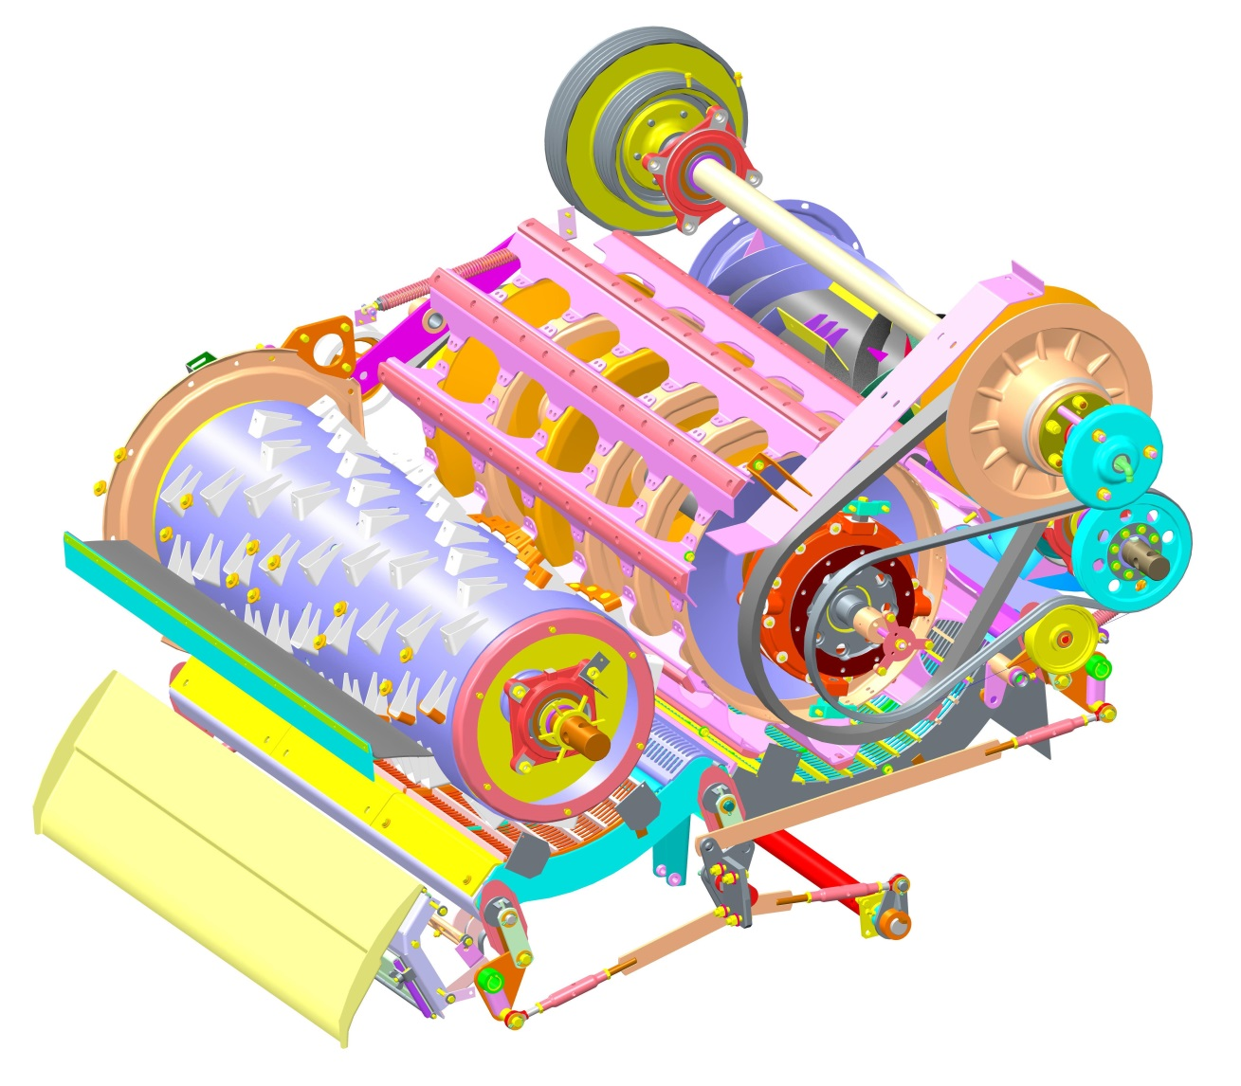
Молотильный аппарат
Линейная скорость подающего битера согласована со скоростью молотильного барабана
Молотильный барабан
Ø800 мм
Подающий битер
Ускоряющий барабан
Ø600 мм
Вариатор
Понижающий редуктор
Подбарабанье
Механизм
подъема
подбарабаний
Камнеулавливатель

Slide 14
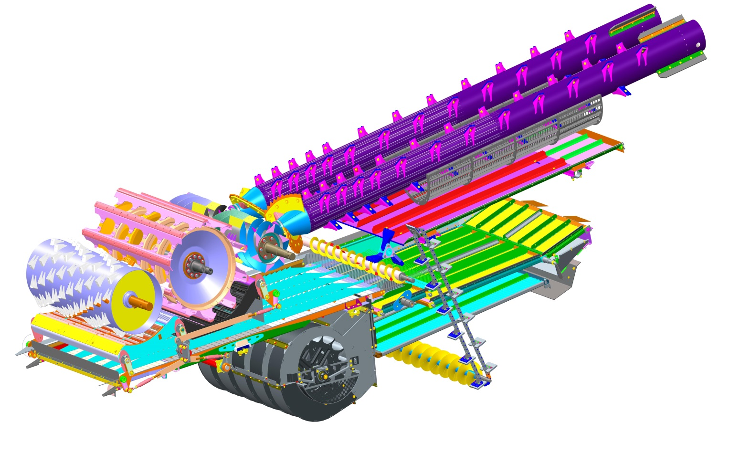
Очистка
Роторный соломосепаратор
Скатная доска
Молотильный аппарат
Верхний
решетный стан
Нижний
решетный стан
Колосовой элеватор
и домолачивающее
устройство
Стрясная доска
Вентилятор
Распределительный шнек
Колосовой шнек

Slide 15
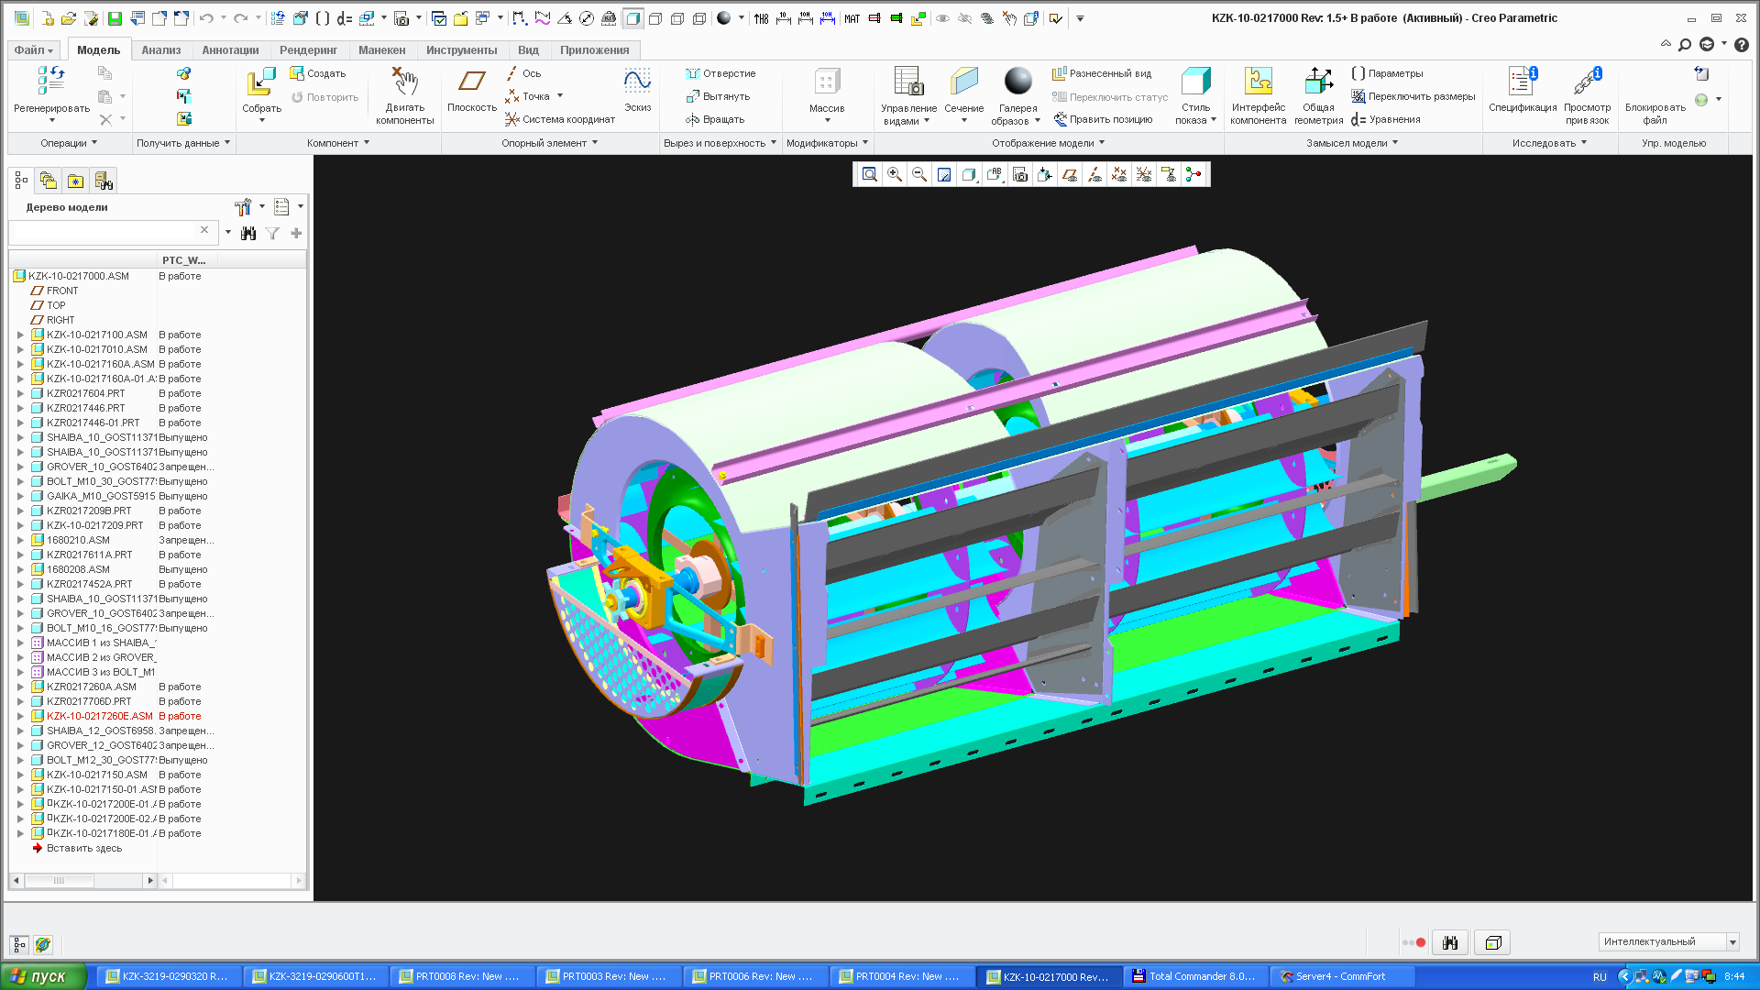

Вентилятор очистки
Было
Стало
Двухсекционный
Пятисекционный
Для повышения производительности системы очистки и качественного выполнения технологического процесса применен 5-ти секционный повышенной производительности вентилятор.

Slide 16
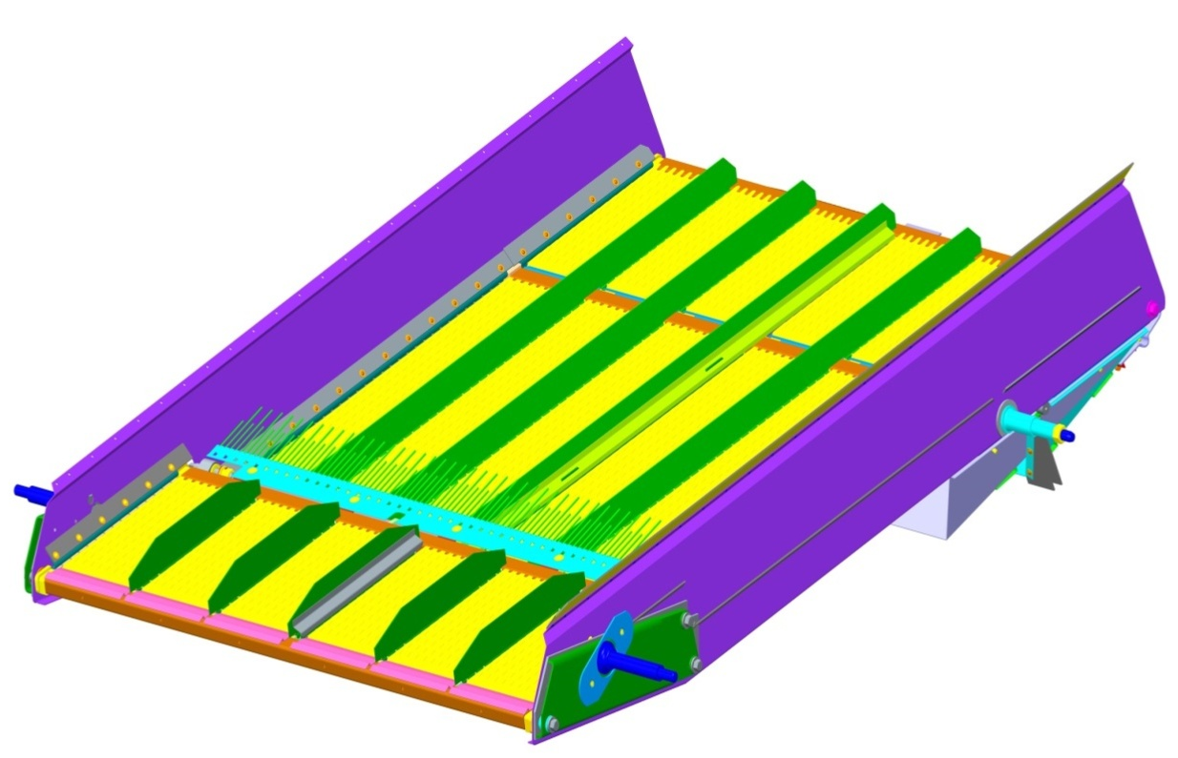
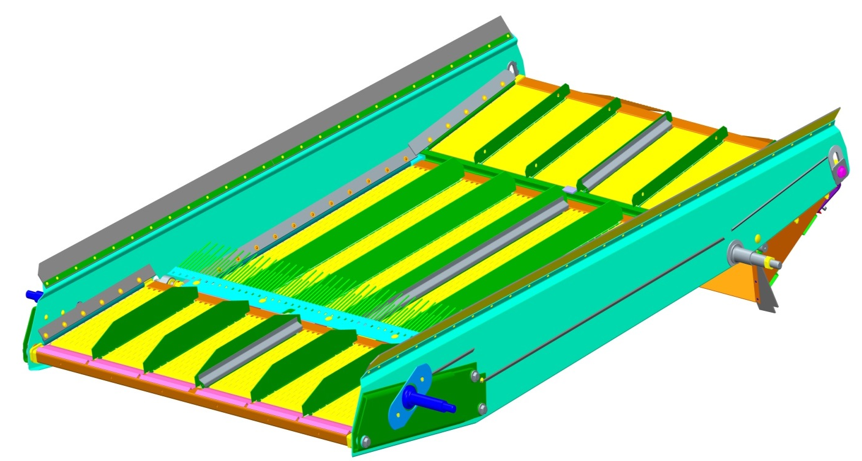
Верхний решетный стан
Было
Стало
Удлинитель
Для повышения качества уборки при сложных условиях применено верхнее решето с регулируемым по углу наклона удлинителем.

Slide 17
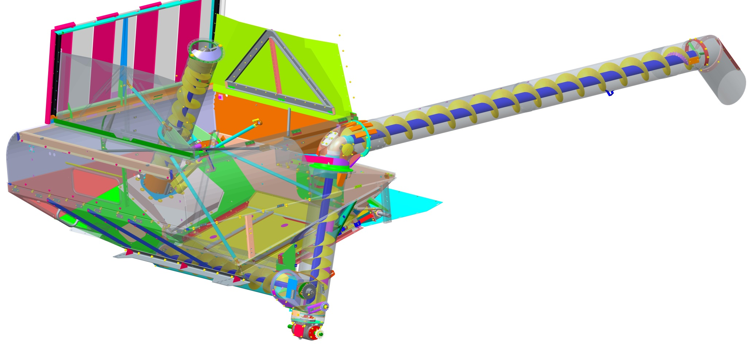
Бункер
Складной загрузной шнек
Крыша бункера
Шнек поворотный
выгрузной
Отвод с редуктором
Вибродно
Горизонтальный шнек
Шнек наклонный выгрузной
Для улучшения загрузки применен складной загрузной шнек в бункере

Slide 18
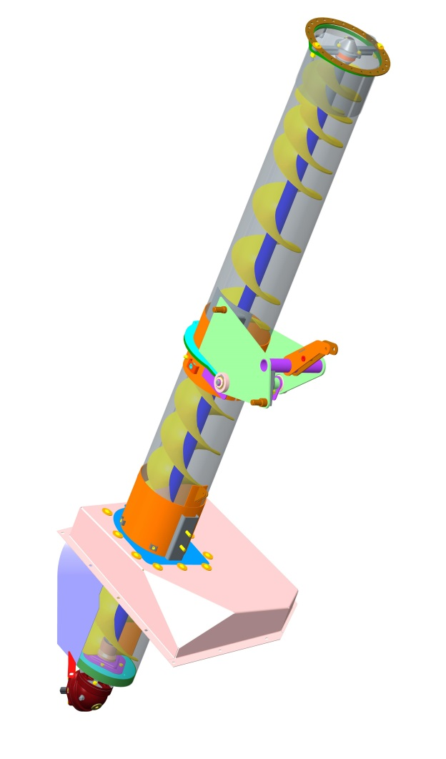
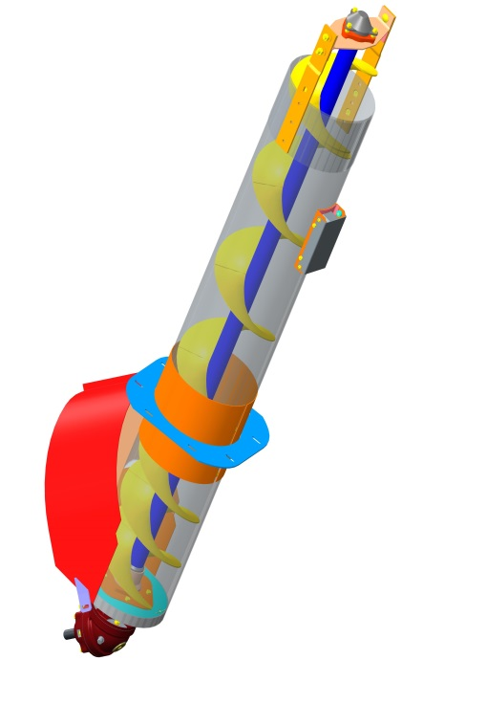
Шнек загрузки бункера
Было
Стало
С целью исключения просыпания зерна в кожух шнека при выключении молотилки увеличена длина шнека загрузки бункера.

Slide 19
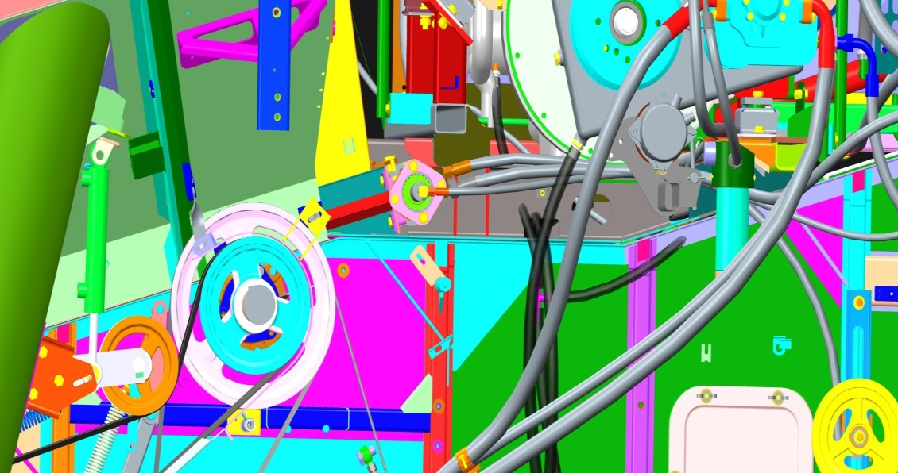
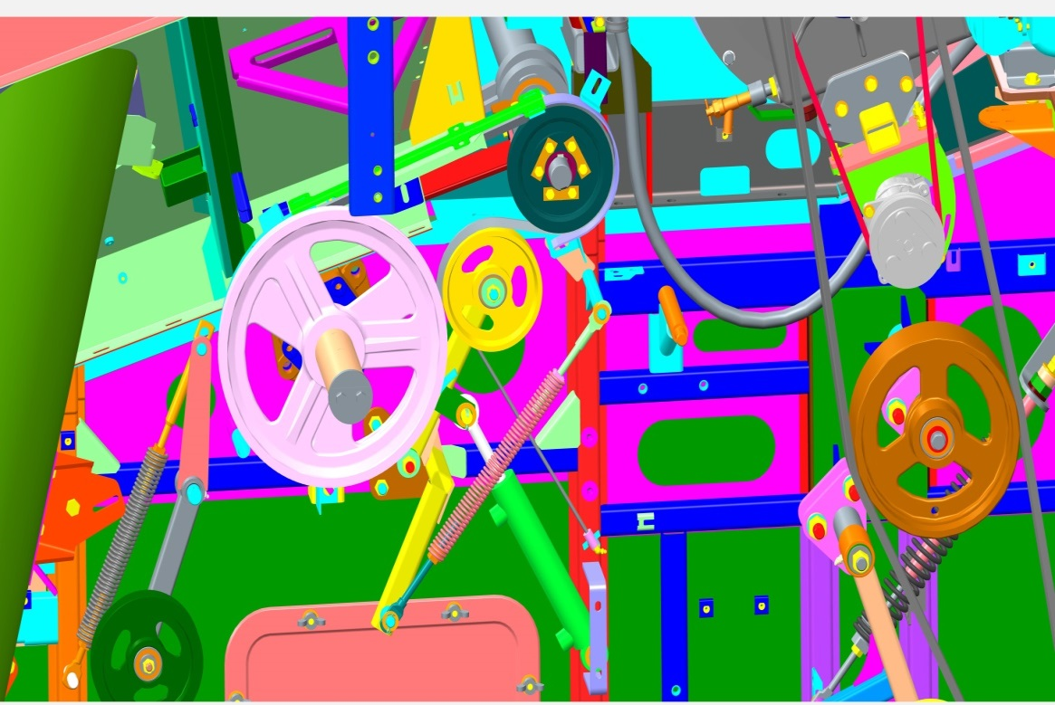
Привод вибродна
Было
Стало
Привод гидромотором МР-50
Привод ремнем
Для повышения надежности и снижения себестоимости применен ременной привод вибродна.

Slide 20
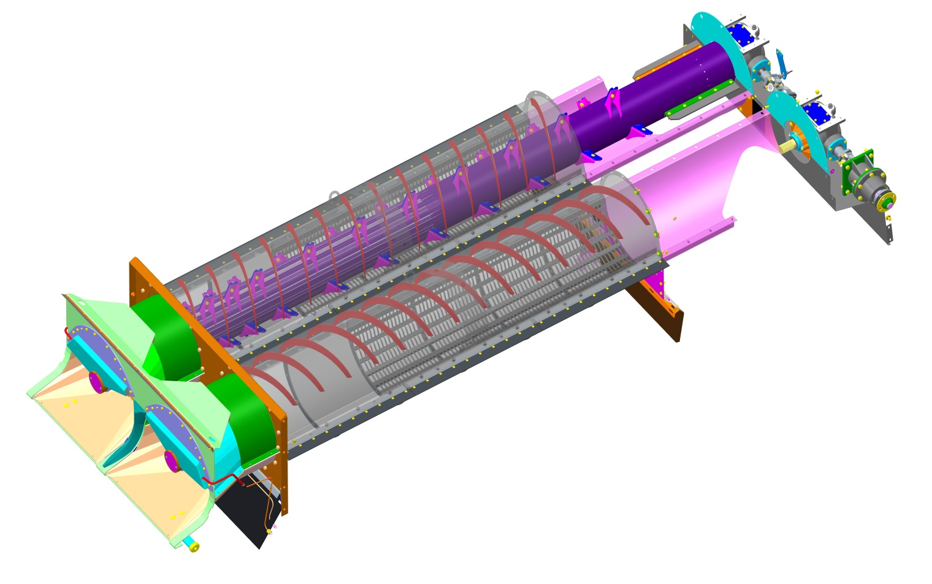
Роторный соломосепаратор
Редуктор
Ротор
Кожух ротора
Передняя
Подшипниковая опора
Деки
сепарирующие
Горловина
Производительность комбайна возросла минимум на 25% в сравнении с комбайном КЗС-1218А-1

Slide 21
Предварительные данные агротехнической оценки зерноуборочных комбайнов на уборке пшеницы озимой
Наименование показателя | Значение показателя по ТУ и ТНПА | Значение показателя по результатам испытаний
Место испытаний | - | ФХ «Днепр-Агро», Буда-Кошелевский р-н, Гомельская обл.
Дата испытаний | - | 31.07.2018
Марка комбайна | - | КЗС-3219КР |  |  |  |  |  | КЗС-4118К
Марка жатки | - | ЖЗК-7-2 |  |  | ЖЗК-9 |  |  | ЖЗК-7-2
Культура | пшеница | пшеница
Рабочая скорость движения, км/ч | 10,0, не более | 6,7 | 8,2 | 9,2 | 5,8 | 6,7 | 7,5 | 5,5 | 6,6 | 7,9
Урожайность, т/га | 6,0, не менее | 5,8 | 6,0 | 5,7 | 6,1 | 5,1 | 4,8 | 5,4 | 5,4 | 5,2
Производительность, т/ч | 18,0/19,0*/ 24,0**, не менее | 27,0 | 34,0 | 36,6 | 32,1 | 30,4 | 31,9 | 20,7 | 24,7 | 28,9
Потери зерна за молотилкой, % | 1,5, не более*** | 0,13 | 0,26 | 0,5 | 1,02 | 0,26 | 0,28 | 0,57 | 1,42 | 1,53
* Показатель регламентирован для комбайна КЗС-3219КР *** Значение показателя по ТКП 070-2007 «Комбайны зерноуборочные. Правила установления показателей назначения»

Slide 22
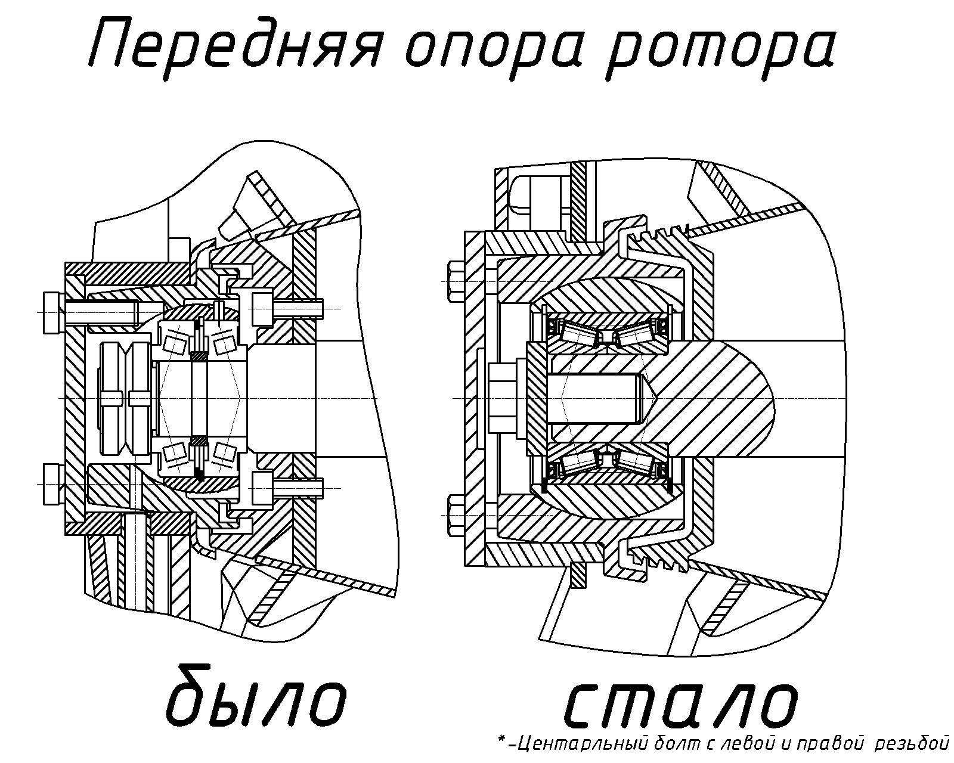
Роторы соломосепаратора
Было
Стало
Для повышения надежности и долговечности изменена конструкция передней опоры ротора соломосепаратора, применено усовершенствованное уплотнение и подшипник FC.40772.S03 «NTN-SNR» Франция.

Slide 23
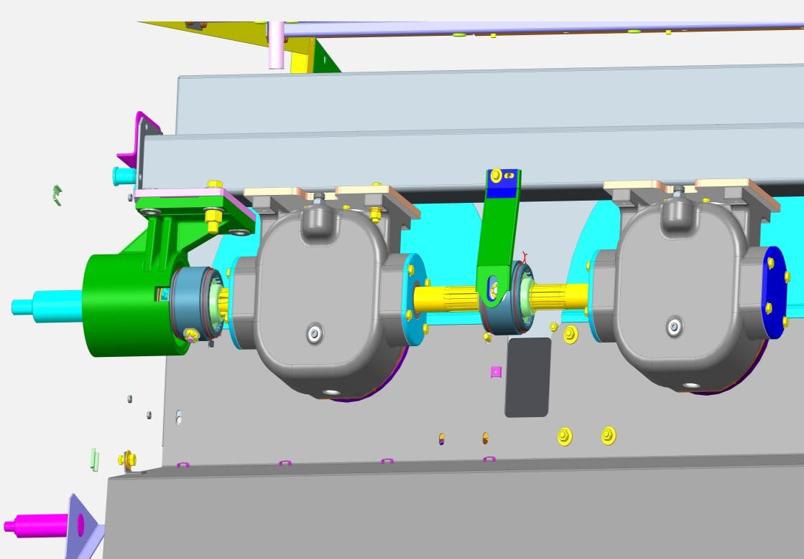
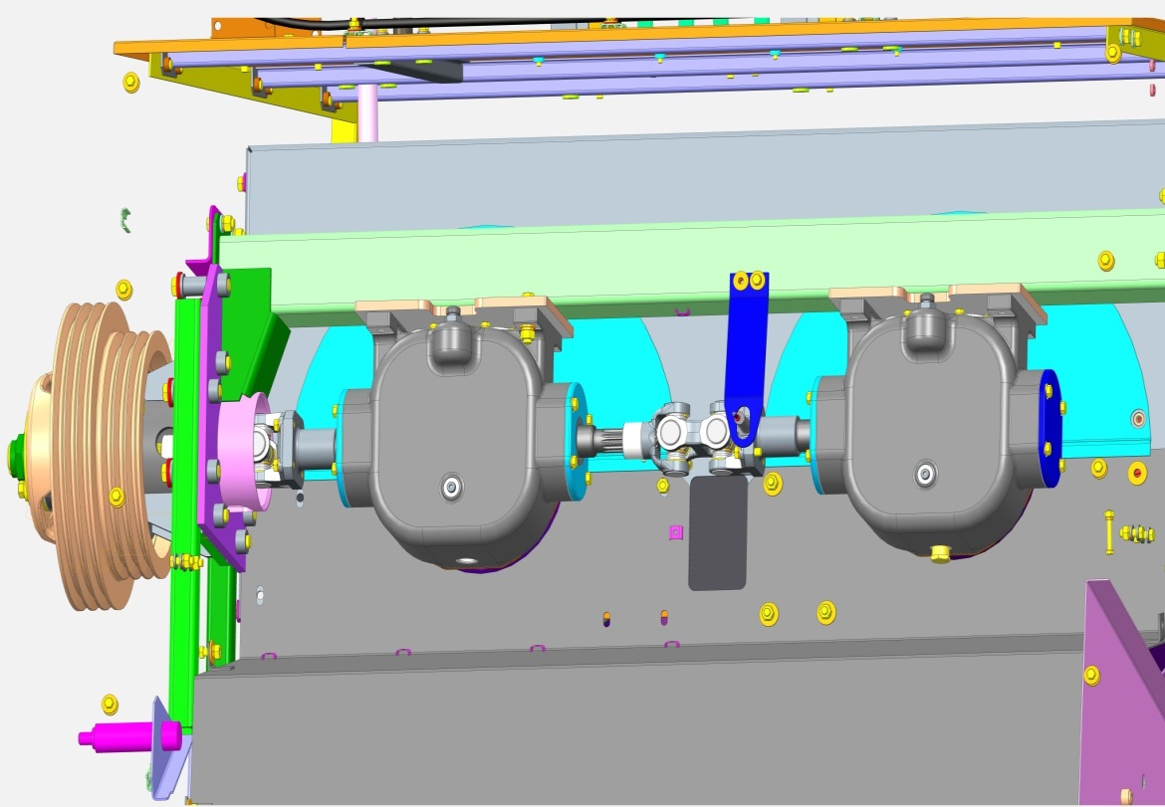
Привод роторов соломосепаратора
Было
Стало
Муфты
Карданы
Для повышения надежности приводов роторов соломосепаратора применены карданные валы вместо соединительных муфт.

Slide 24
Наработка опытных образцов самоходных
зерноуборочных комбайнов КЗС-3219КР
в уборочном сезоне 2018 года на 15.10.2018г.
№ п/п комбайна | Общая наработка, тонн | Наработка на культурах, тонн
 |  | Зерновые | Кукуруза на зерно | Соя | Подсолнечник
2 | 2021 | 2021 | - | - | -
3 | 1898 | 1606 | - | 292 | -
4 | 2645 | 1511 | 360 | - | 774
5 | 2768 | 1300 | 1468 | - | -

Slide 25
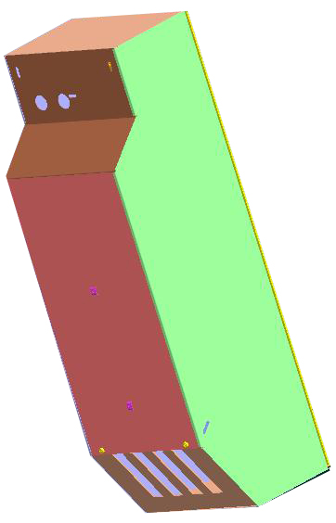
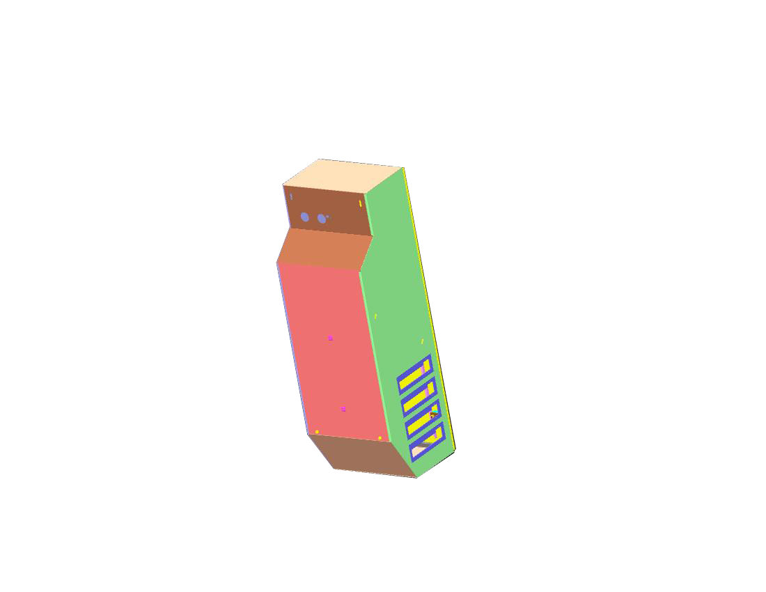
Электрошкаф
Было
Стало
С целью повышения надежности изменен вход жгутов в электрошкаф, перенесен на правую сторону по ходу движения комбайна.

Slide 26
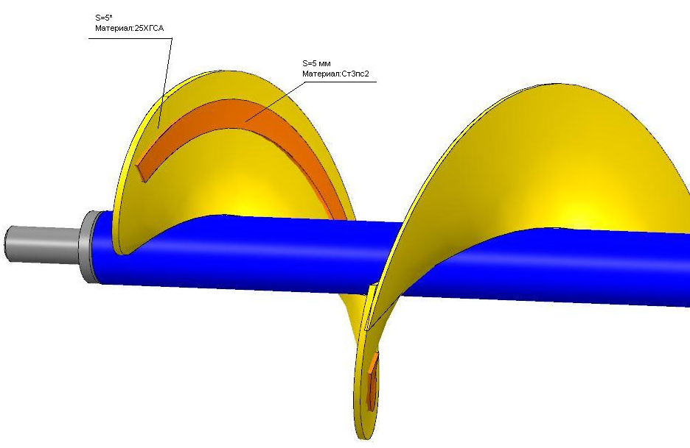
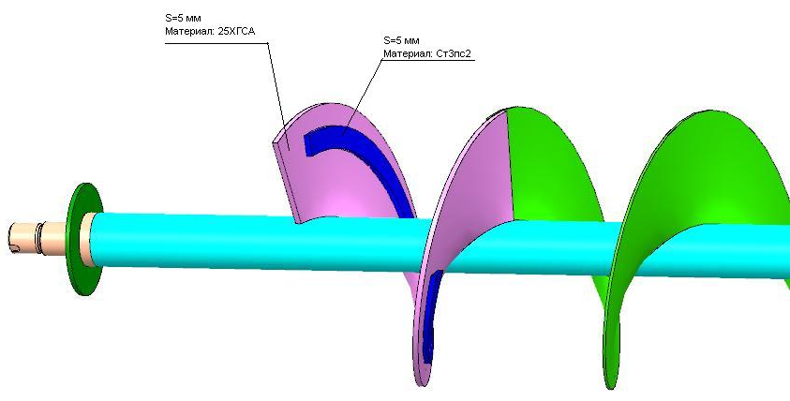
Загрузной шнек на КЗС-1218
Загрузной шнек на КЗС-1624-1

Slide 27
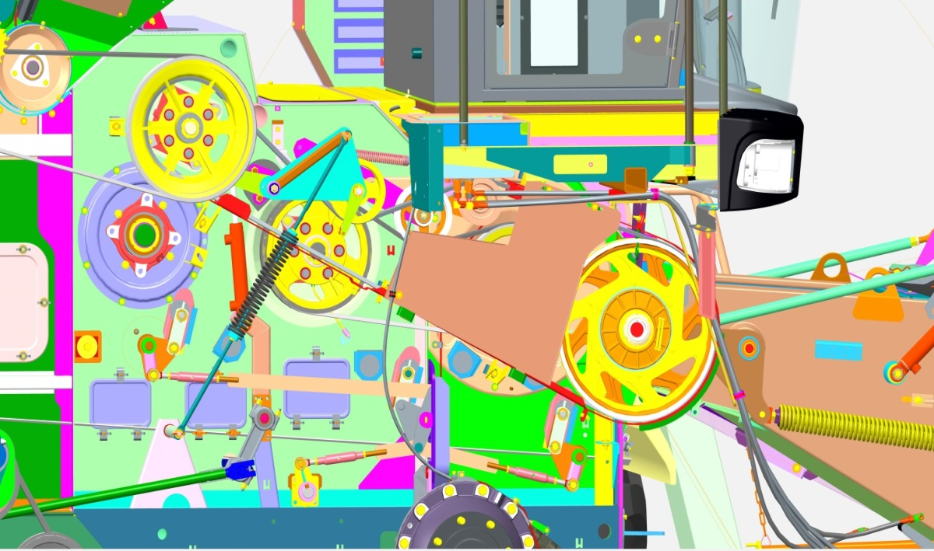
Привод наклонной камеры
С целью повышения надежности транспортера наклонной камеры снижены обороты вала наклонной камеры с 492,5 об/мин. до 430,6 об/мин. для снижения линейной скорости транспортера с 3,12 м/с до 2,73 м/с.

Slide 28
Отличительные особенности от КЗС-1218
Наименование ДСЕ | КЗС-1218 | КЗС-3219КР | Ожидаемый результат
Моторная установка, тип и мощность двигателя | ЯМЗ-238ДЕ-22, 330 л.с. | ЯМЗ-65857-03, 390 л.с. с реверсивным вентилятором | Повышение производительности, сокращение времени технического обслуживания радиатора моторной установки
Емкость топливного бака, л | 600 | 800 | Длительная работа без дозаправки
Зерновой бункер, л | 8 000 | 9 500 с вибродном, системой трансформации загрузного шнека увеличенной длины | Длительная работа без выгрузки, как следствие больший дневной намолот. Исключение налипания влажного зерна при выгрузке. Улучшение загрузки и выгрузки бункера
Шины на ведущем мосту: Шины на управляемом мосту | 30,5L32 18,4R24 | 900/65R32 600/65 R28 | Возможность использования комбайна на более увлажненных почвах и снижение удельного давления на почву
Мост ведущих колес | C барабанными тормозами | С дисковыми тормозами и механизмом доворота коробки передач | Выше эффективность торможения
Понижающий редуктор молотильного барабана | Опция | В базовой комплектации | Повышение потребительских качеств
Вентилятор очистки | Двухсекционный | Пятисекционный | Повышение производительности очистки
Верхний решетный стан | Без регулировки удлинителя по углу наклона | Регулируемый по углу наклона удлинитель | Обеспечение качественного выполнения технологического процесса при сложных условиях уборки
Соломотряс / роторный соломосепаратор | Пятиклавишный соломотряс | 2х-роторный соломосепаратор | Возможность работы на повышенных скоростях с меньшими потерями и высокой производительностью в среднем на 25-30%,
Капоты и ограждения | Устаревший дизайн | Обновленный дизайн молотилки и жатки | Повышение потребительских качеств
Подключение гидравлических элементов зерновой жатки к молотилке | Разрывные муфты | Многофункциональный разъем | Удобство подключения жатки
Система контроля расхода топлива с передачей через систему GPRS | Отсутствует | Серия | Экономия топлива
Наклонная камера | Стандартная | С пылеотсосом и уменьшенной частотой вращения транспортера | Удобство работы механизатора, повышение надежности
Автоматическая централизованная система смазки | Отсутствует | Серия | Повышение надежности основных узлов, сокращение времени на ТО
Освещение рабочих зон | Галогенные | Светодиодные фары | Удобство работы механизатора в темное время суток
Половоразбрасыватель | Отсутствует | Серия | Равномерное распределение половы по полю
Кресло механизатора на пневмоподвеске Цветной LCD-экран, магнитола Мембранная панель управления рабочими фарами | Отсутствует | Серия | Предусмотрены возможности для максимального комфорта при работе в поле
Рулевая колонка улучшенного дизайна

Slide 29
СПАСИБО ЗА ВНИМАНИЕ!

